Slide 1

[몬스터 헌터: 월드 아이스본 콘텐츠 역기획서]
부제: 보조장비 - 클러치 클로
작성자: 서민석
이메일: tmqmsmrm@naver.com
문서 생성: 2024-10-17

Slide 2
목차
게임 소개
개요
1.1 게임 소개
1.2 기획의도
1.3 보조장비 – 슬링어
1.4 보조장비 – 클러치 클로
기획의도
2.1 DLC 기획 의도
2.2 클러치 클로 기획 의도
클러치클로
3.1 시스템 구조
3.2 로직도
3.3 필요
평가
4.1 장점
4.2 단점
4.3 결과
개선방향
5.1
날자 | 내용 | 비고
2024-10-17 | Ppt 문서생성, 목차, 개요 작성
2024-10-18
2024-10-19
2024-10-20
2024-10-21

Slide 3
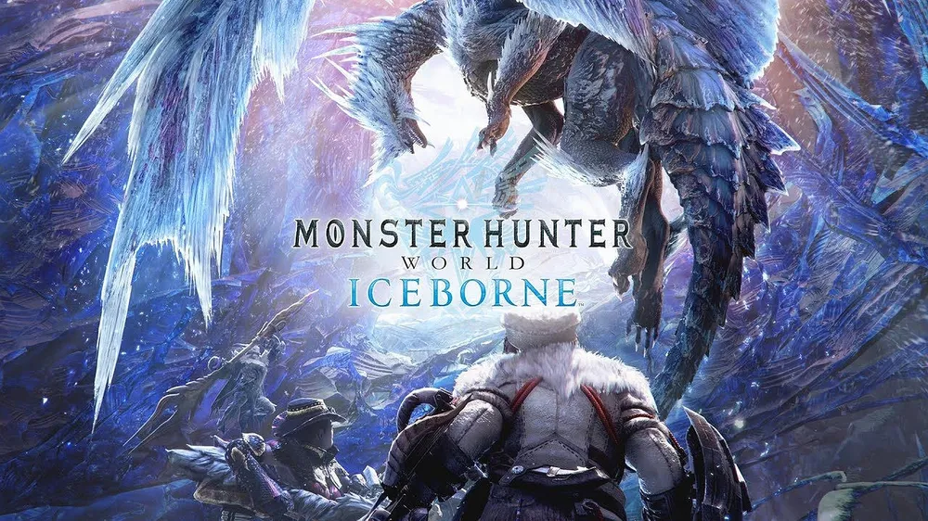
Part 1
1. 게임 개요
목차로 돌아가기
1.1 게임 소개
게임 목적
플레이어가 거대한 몬스터를 사냥하는 과정에서 장비를 업그레이드하고 기술을 향상시키는 등 성장의 경험 제공
광대한 자연에서 몬스터를 추적하고 대응하는 전략적 전투를 통한 성취감
개별 목적
1. 사냥의 재미
거대한 몬스터를 전략적으로 사냥하며, 자신이 점점 강해진다는 성취감을 얻습니다.
2. 성장의 재미
몬스터 재료를 수집해 무기와 방어구를 제작하고 강화하면서, 캐릭터의 성장을 직접 체감
3. 협력과 도전의 재미
다른 헌터들과 협력해 강력한 몬스터를 쓰러뜨리는 과정에서 팀워크의 즐거움과 전투의 카타르시스 제공
4. 탐험의 재미
자연과 어우러진 몬스터의 생태와 행동 패턴을 이해하며 세계관에 깊이 몰입
분류 | 내용
이름 | 몬스터 헌터 월드: 아이스본 (Monster Hunter World: Iceborne)
장르 | 액션 RPG, 헌팅 액션
출시일 | 2019년 9월 6일 (콘솔), 2020년 1월 9일 (PC)
개발사 | 캡콤 (Capcom)
엔진 | MT Framework
플랫폼 | PlayStation 4, Xbox One, PC

Slide 4


Part 1
1. 게임 개요
목차로 돌아가기
1.2 기획 의도 - 보조장비
전투의 전략성과 다양성 강화
2) 플레이어 주도성 및 플레이 스타일 확장
2) 협동 플레이와 팀워크 증진
4) 플레이어 주도성 및 플레이 스타일 확장

Slide 5


Part 1
1. 게임 개요
목차로 돌아가기
1.2 기획 의도 - 보조장비
1. 전투의 전략성과 다양성 강화
슬링어와 클러치 클로는 플레이어가 단순한 공격 외에도 몬스터와 다양한 상호작용을 할 수 있도록 하여 전투의 전략적 선택지를 넓혀줍니다. 이를 통해 다양한 상황에서 전술적 대응을 할 수 있게 하여 전투의 깊이를 더합니다.
2. 플레이어 주도성 및 능동적인 전투 참여
보조장비는 플레이어가 몬스터를 능동적으로 제어할 수 있는 수단을 제공합니다. 슬링어를 사용하여 몬스터의 움직임을 방해하거나 클러치 클로로 약점을 공략하는 방식으로, 전투의 주도권을 잡고 적극적으로 참여할 수 있습니다.
3. 협동 플레이에서의 시너지 극대화
보조장비는 파티 플레이에서 협동의 시너지를 극대화하는 역할을 합니다. 슬링어를 사용해 몬스터를 기절시키거나, 클러치 클로로 특정 부위를 공격함으로써 다른 플레이어들이 공격을 집중할 수 있도록 하여 협동의 효과를 높입니다.
4. 전투의 몰입감 향상
슬링어와 클러치 클로는 전투에서 상황의 긴박감과 몰입감을 증대시키는 역할을 합니다. 몬스터와의 직접적인 상호작용을 통해 전투의 다이내믹함이 강화되며, 플레이어는 단순한 패턴 반복이 아닌 능동적인 전투 경험을 하게 됩니다. 이를 통해 전투가 더욱 몰입감 있고 실감나는 경험으로 전환됩니다.
1. 전투의 전략성과 다양성 강화
2. 플레이어 주도성 및 능동적인 전투 참여
3. 협동 플레이에서의 시너지 극대화
4. 전투의 몰입감 향상

Slide 6
Part 1
1. 게임 개요
목차로 돌아가기
1.2 기획 의도
보조장비 기획의도 – 클러치 클로
전투 전략 기능의 강화
1) 전술적 선택지 확대를 통한 주도성 및 플레이 스타일 확장
보조장비를 활용하여 공격, 방어, 지원 등 다양한 전략을 통해 몬스터의 패턴에 대응하며 전투의 깊이와 재미 증가
2분담과 상호 지원으로 협동 플레이의 재미와 성취감을 증진합니다.
전투의 전략성 강화: 몬스터 약점을 직접 공략하거나 부위를 집중 공격하여 유리한 전투 전개
플레이어 주도성 강화: 단순한 패턴에서 벗어나 몬스터의 패턴을 파훼하며 전투 주도권 확보
플레이 스타일 다양화: 새로운 전투 메커니즘으로 다양한 전술 시도 가능

Slide 7
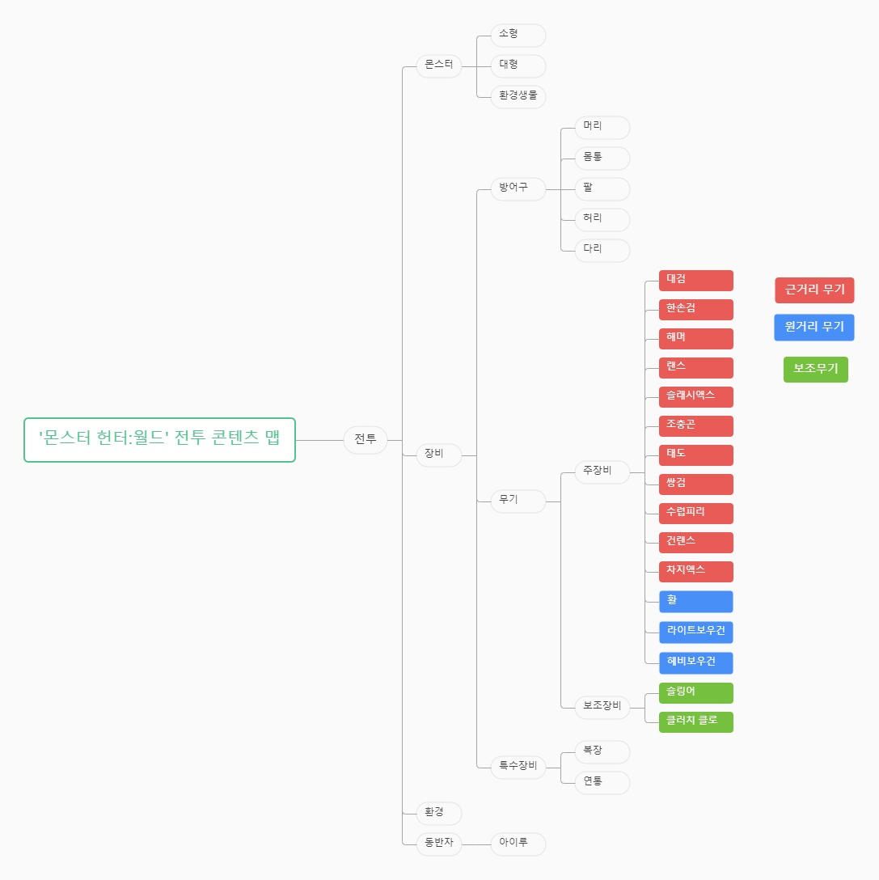
Part 1
1. 게임 개요
목차로 돌아가기
1.2 보조장비
보조장비 기획의도 – 슬링어
전투 전략 기능의 강화
1) 전술적 선택지 확대를 통한 주도성 및 플레이 스타일 확장
보조장비를 활용하여 공격, 방어, 지원 등 다양한 전략을 통해 몬스터의 패턴에 대응하며 전투의 깊이와 재미 증가
2) 협동 플레이와 팀워크 증진
능동적 전투 진행: 단순한 공격이 아닌 보조장비를 통한 다양한 행동으로 전투를 능동적으로 이끌 수 있습니다.
3. 협동 플레이와 팀워크 증진
팀 시너지 효과 극대화: 파티원 간 보조장비의 연계 사용으로 협동의 효과를 높여 팀 전체의 전투 효율을 향상시킵니다.
협동의 재미 강조: 보조장비를 통한 역할 분담과 상호 지원으로 협동 플레이의 재미와 성취감을 증진합니다.

Slide 8
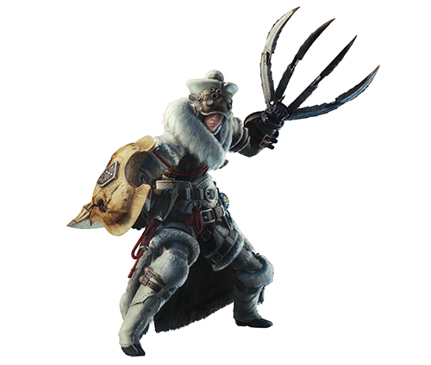
Part 1
1. 게임 개요
목차로 돌아가기
1.3 기획 의도
보조장비 기획의도 – 클러치 클로
몬스터 헌터: 월드의 확장팩 ‘아이스본’에서 새롭게 추가된 장비.
헌터가 몬스터에게 직접 접근하여 다양한 상호작용을 할 수 있도록 설계된 도구.
몬스터의 특정 부위에 매달려 공격하거나 약점을 노출시키며 전투의 전략성과 액션성을 강화한다.
전투의 깊이와 행동의 다양성 증진:
기존의 단순한 공격 위주의 전투에서 벗어나 몬스터의 패턴을 유도 하는 등 플레이어가 다양한 전략을 구사
플레이어의 적극적인 참여 유도:
몬스터의 패턴에 대응하는 능동적인 플레이를 통해 전투의 몰입감을 향상.
협동 플레이 강화:
보조장비를 통해 파티원 간의 상호작용을 증대시켜 협력의 재미를 부각.

Slide 9
Part 1
1. 게임 개요
목차로 돌아가기
1.3 기획 의도
1) 사냥의 효율성
1) 능동적 전략
1) 사냥의 효율성
1) 사냥의 효율성

Slide 10
Part 1
1. 게임 개요
목차로 돌아가기
1.1 게임 소개

